Slide 1


О проведении Всероссийской переписи населения 2020 года в Красноярском крае
Руднева Альбина Николаевна
Заместитель руководителя
Управления Федеральной службы государственной статистики по Красноярскому краю, Республике Хакасия и Республике Тыва

Slide 2





Нормативное правовое обеспечение переписи населения
Федеральным законом от 08.06.2020 № 166-ФЗ «О внесении изменений в отдельные законодательные акты Российской Федерации в целях принятия неотложных мер, направленных на обеспечение устойчивого развития экономики и предотвращения последствий распространения новой коронавирусной инфекции» приостановлено до 1 января 2022 года действие пункта 1 статьи 3 № 8-ФЗ от 25.01.2002 "О Всероссийской переписи населения", в части периодичности проведения Всероссийской переписи населения
Постановление Правительства Российской Федерации
от 7 декабря 2019 года № 1608
«Об организации Всероссийской переписи населения 2020 года»
(в редакции постановления Правительства РФ от 27.06.2020 № 943)

Slide 3




СРОКИ ПРОВЕДЕНИЯ ВСЕРОССИЙСКОЙ ПЕРЕПИСИ НАСЕЛЕНИЯ
В труднодоступных населенных пунктах
с 1 апреля 2021 года
по 20 декабря 2021 года
Основной этап
с 15 по 14 ноября 2021 года
Момент учета населения 0:00 часов
1 Октября 2021 года
Постановления Правительства Российской Федерации от 16 августа 2021 г. № 1347 «О внесении изменений в постановление Правительства Российской Федерации от 7 декабря 2019 г. № 1608»

Slide 4
Цели Всероссийской переписи населения 2020 года:
Уникальная демографическая и социально-экономическая информация обо всех жителях страны по каждому населенному пункту, муниципальному образованию служит базой для:
формирования бюджетов всех уровней и организации межбюджетных отношений;
обоснования стратегии социально-экономического развития;
анализа текущих и перспективных демографических тенденций;
разработки механизма принятия и реализации программ государственной социальной, демографической, национальной, культурной, образовательной, молодежной и семейной политики страны и ее регионов;
оценки эффективности реализации Концепции демографической политики Российской Федерации на период до 2025 года;
Концепции государственной семейной политики Российской Федерации на период до 2025 года;
Концепции государственной миграционной политики Российской Федерации на период до 2025 года;
Концепции устойчивого развития коренных малочисленных народов Севера, Сибири и Дальнего Востока Российской Федерации;
Концепции развития приграничных территорий субъектов Российской Федерации, входящих в состав Дальневосточного федерального округа;
Концепции развития дополнительного образования детей.

Slide 5


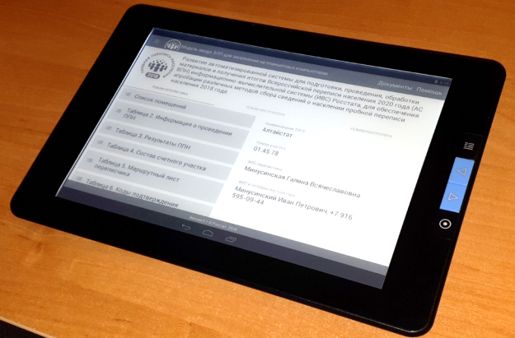
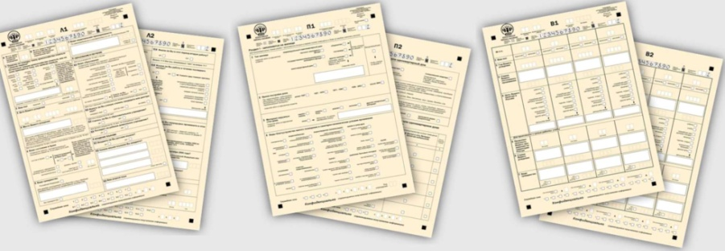
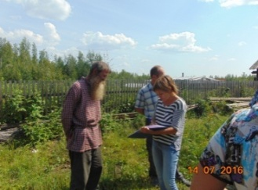
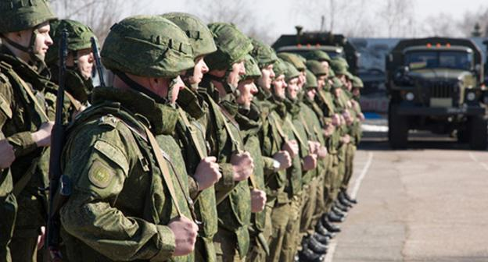
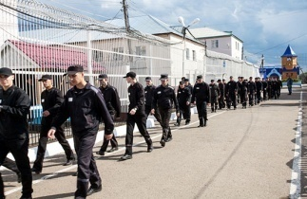
Программа Всероссийской переписи населения 2020 года состоит из вопросов, позволяющих получить сведения о населении, предусмотренные статьей 6 Федерального закона от 25 января 2002 г. № 8-ФЗ «О Всероссийской переписи населения»
(с изменениями в редакции Федерального закона от 28.03.2017 № 40-ФЗ)
Заполнение бумажных вопросников
Заполнение электронных вопросников
для специальных контингентов населения, лиц без определенного места жительства и территорий с ограниченным электроснабжением
Вопросы Программы переписи населения 2020 года включаются в переписные листы на бумажном носителе и в электронной форме

Slide 6




Категории населения
ЛИЦА, ВРЕМЕННО НАХОДЯЩИЕСЯ
НА ТЕРРИТОРИИ РОССИЙСКОЙ
ФЕДЕРАЦИИ,
ПОСТОЯННО ПРОЖИВАЮЩИЕ ЗА РУБЕЖОМ
НАСЕЛЕНИЕ РОССИЙСКОЙ ФЕДЕРАЦИИ
ПОСТОЯННОЕ НАСЕЛЕНИЕ РОССИЙСКОЙ ФЕДЕРАЦИИ,
ВКЛЮЧАЯ ВРЕМЕННО ОТСУТСТВУЮЩИХ
(МЕНЕЕ 1 ГОДА)
ГРАЖДАНЕ РОССИЙСКОЙ
ФЕДЕРАЦИИ, НАХОДЯЩИЕСЯ ЗА РУБЕЖОМ В СВЯЗИ С ДЛИТЕЛЬНОЙ СЛУЖЕБНОЙ КОМАНДИРОВКОЙ
ПО ЛИНИИ ОРГАНОВ ГОСУДАРСТВЕННОЙ ВЛАСТИ
СРОКОМ 1 ГОД И БОЛЕЕ
Не подлежат переписи населения иностранные граждане,
обладающие иммунитетом и привилегиями в соответствии
с международными договорами Российской Федерации

Slide 7






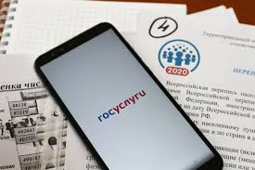


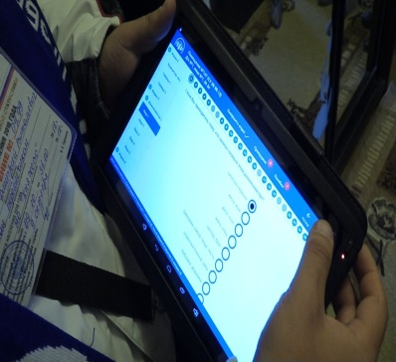

СПОСОБЫ УЧАСТИЯ В ПЕРЕПИСИ
Переписаться можно:
со смартфона в мобильном приложении «Госуслуги»
на специальном компьютере
в МФЦ
с личного ПК на портале gosuslugi.ru
переписчиком по месту жительства
на стационарном переписном участке
5

Slide 8


Slide 9

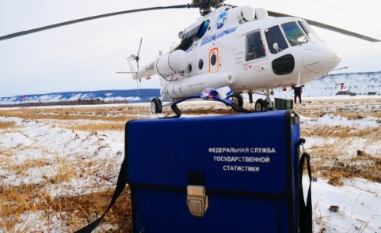


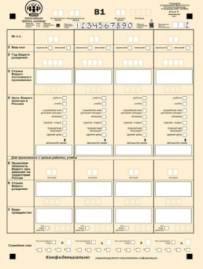


Процедура проведения переписи населения
ИНТЕРНЕТ-ПЕРЕПИСЬ
НАСЕЛЕНИЯ, ЗАРЕГИСТРИРОВАННОГО НА ЕПГУ
15 октября по 8 ноября
Внесение в списки адресов респондентов отметок о прохождении жителями Интернет-переписи
ОПРОС ПЕРЕПИСЧИКОМ НАСЕЛЕНИЯ, НЕ ПРОШЕДШЕГО ИНТЕРНЕТ-ПЕРЕПИСЬ
Заполнение электронных переписных
Листов
15 октября по
14 ноября
Заполнение
бумажных
переписных
листов
заполнение переписных листов по административным данным;
контрольный обход жилых помещений счетного участка (10%)

Slide 10
Организация переписи населения
Все население Российской Федерации вправе принять участие во Всероссийской переписи населения, самостоятельно заполнив переписные листы в сети Интернет
интернет-перепись
По всем адресам осуществляется обход переписчиками всех помещений счетных участков. В каждом помещении на тех респондентов, которые не приняли участие
в Интернет-переписи, переписчик должен заполнить переписные листы со слов опрашиваемых
обход переписчиками
Функционируют стационарные участки, где переписчики проводят опрос населения и заполнение переписных листов на лиц, не принявших участие в Интернет-переписи, и не желающих предоставить о себе сведения переписчику по месту жительства или пребывания
перепись на стационарных участках

Slide 11




Новации в организации Всероссийской переписи населения 2020 года
Акцент на участие в переписи через портал Госуслуги.ру
Использование планшетов переписным персоналом
Организация стационарных переписных пунктов, в том числе в помещениях многофункциональных центров оказания государственных и муниципальных услуг (МФЦ)

Slide 12
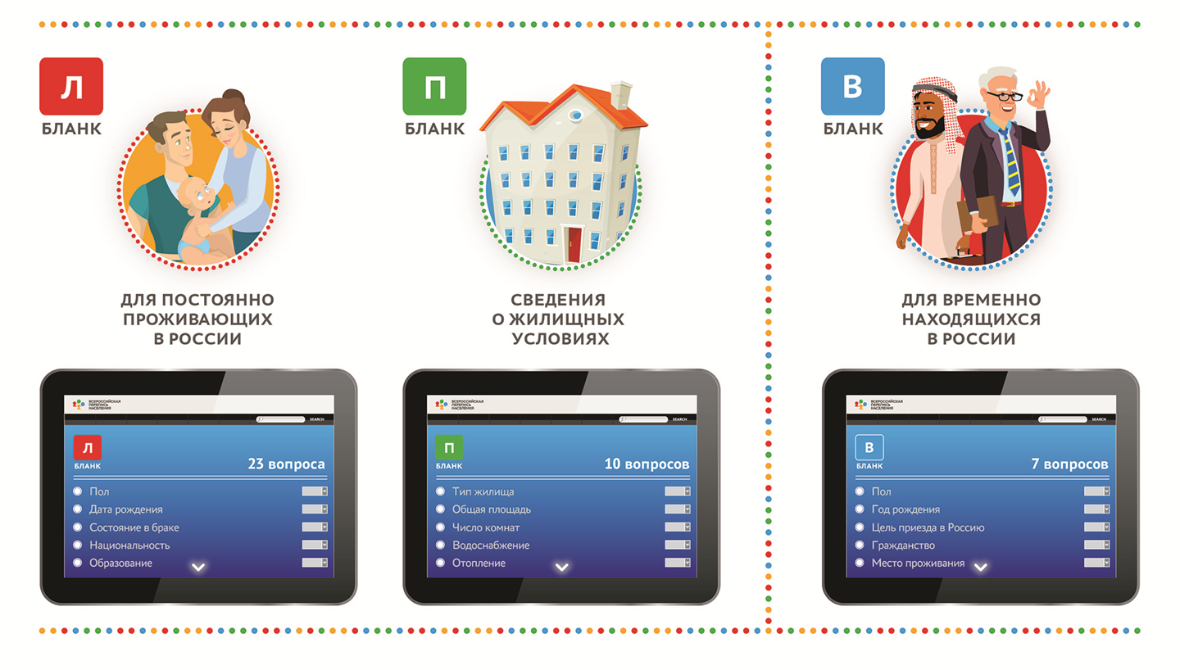
ПЕРЕПИСНЫЕ ЛИСТЫ

Slide 13


Slide 14


Труднодоступные территории Красноярского края
Богучанский муниципальный район
Енисейский муниципальный район
Кежемский муниципальный район
Мотыгинский муниципальный район
Северо-Енисейский муниципальный район
Таймырский Долгано-Ненецкий муниципальный район
Туруханский муниципальный район
Эвенкийский муниципальный район
8
муниципальных районов
96
населенных пунктов

Slide 15
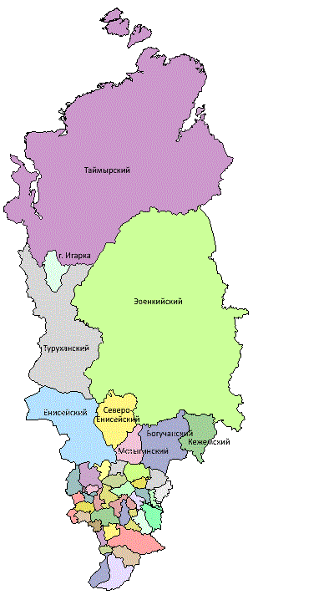
Проведение переписи населения в труднодоступных населенных пунктах
в янворе 2021 года - в части Богучанского района (д.Каменка, (27 чел.));
в сентябре 2021 года – в части Богучанского района (д.Прилуки 63 чел.).

Slide 16



ПРИВЛЕЧЕНИЕ ВРЕМЕННОГО ПЕРЕПИСНОГО ПЕРСОНАЛА
Богучанский муниципальный район
Всего будет привлечено – 91 человек ,
в том числе:
77 переписчиков
13 контролеров полевого уровня
1 инструктор
В Богучанском муниципальном районе
переписи ориентировочно подлежит – всего 43964 человека

Slide 17
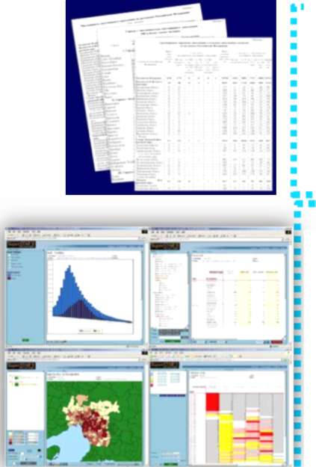
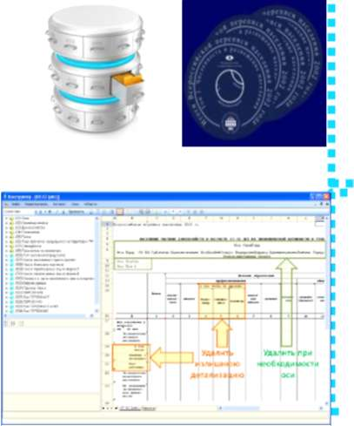
Подведение итогов Всероссийской переписи населения 2020 года
ПЕРВЫЕ ОПЕРАТИВНЫЕ ИТОГИ ПЕРЕПИСИ НАСЕЛЕНИЯ О ЧИСЛЕННОСТИ И ВОЗРАСТНО- ПОЛОВОМ СОСТАВЕ НАСЕЛЕНИЯ
декабрь 2021 г.
ПОЛНЫЕ ИТОГИ ПЕРЕПИСИ НАСЕЛЕНИЯ - ТАБЛИЦЫ ПО СТРАНЕ В ЦЕЛОМ ФЕДЕРАЛЬНЫХ ОКРУГОВ И СУБЪЕКТОВ РОССИЙСКОЙ ФЕДЕРАЦИИ И МУНИЦИПАЛЬНЫХ ОБРАЗОВАНИЙ, КАРТОГРАММЫ, ИЗДАНИЯ С ИТОГАМИ ПЕРЕПИСИ НАСЕЛЕНИЯ, ОТКРЫТЫЕ ДАННЫЕ
СВОБОДНЫЙ ДОСТУП К ПЕРСОНИФИЦИРОВАННОЙ БАЗЕ МИКРОДАННЫХ, ТЕРРИТОРИАЛЬНАЯ ВЫБОРКА МНОГОЦЕЛЕВОГО НАЗНАЧЕНИЯ, СДАЧА ДАННЫХ НА АРХИВНОЕ ХРАНЕНИЕ
2022 г.
2023 г.
НЕРЕГЛАМЕНТНЫЕ ЗАПРОСЫ ПО ИТОГАМ ПЕРЕПИСИ НАСЕЛЕНИЯ, ПОСТРОЕНИЕ ПОДВЫБОРОК ДЛЯ ВЫБОРОЧНЫХ ОБСЛЕДОВАНИЙ НАСЕЛЕНИЯ И ДОМОХОЗЯЙСТВ
межпереписной период

Slide 18


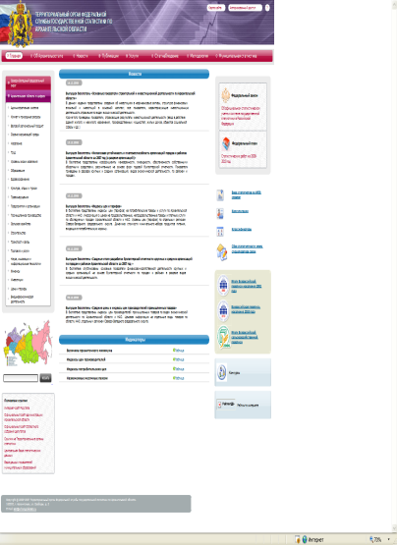
ИТОГИ
IV квартал
2021 года
IV квартал
2022 года
апрель
2022 года
первые
итоги
предварительные итоги
окончательные итоги
Результаты переписи лягут в основу ЦАП «Население» – цифровой аналитической платформы

Slide 19
Всероссийская перепись населения с 15 октября по 14 ноября 2021 года

